Slide 1


CRISTÓBAL MELKONIAN ID
CAPITÁN DE FRAGATA AB
JEFE DEPTO. ABASTECIMIENTO Y FZAS.
MESA DE TRABAJO OFICIALES FZAS ESCUELAS MATRICES 2026
Santiago, 22 de abril de 2026

Slide 2


Agenda
Fuentes de Financiamiento
Orgánica Depto. Abastecimiento y Finanzas
Alimentación y Transporte
Sistema de Adquisiciones y Vestuario
Suspensiones Transitorias
FES
Habitabilidad*
P A T R I O T I S M O
HONOR LEALTAD VALENTÍA INTEGRIDAD DEBER

Slide 3
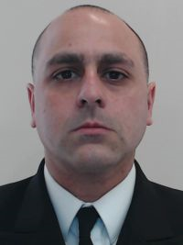
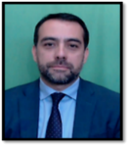
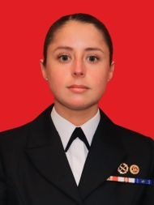
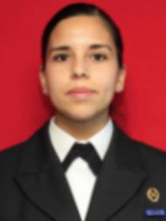
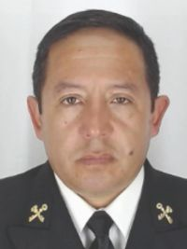
OFABAS
CF AB MELKONIAN
SECRETARÍA
M1 PIÑA
FINANZAS
E.C. CIFUENTES
ADQUISICIONES
T1 AB FERRUZOLA
ALIMENTACIÓN
T2 AB CARRASCO
VESTUARIO
SO POBLETE
PRESUPUESTO
S2 VARAS
CONTABILIDAD
PAC VALDES
UAF
PAC AGUIRRE
SUPERVISOR ADQ.
SO MESSINA
MAY GENERAL
SO FUENTES
LAVANDERÍA
S2 VILCHES
SASTRERÍA
SO SÁNCHEZ
ROPERÍA
S2 PINO
M. VÍVERES
SO HERMANN
PANADERÍA
S1 INOSTROZA
COCINA
SO VILLALÓN
SALA DE VENTAS
S2 DURÁN
CTAS .CTES.
PAC DONOSO
PELUQUERÍA
C1 ARAYA
Orgánica Depto Abastecimiento y Finanzas
F/E 2026: 104 SERES HUMANOS
P A T R I O T I S M O
HONOR LEALTAD VALENTÍA INTEGRIDAD DEBER

Slide 4
Distribución Presupuestaria
P A T R I O T I S M O
HONOR LEALTAD VALENTÍA INTEGRIDAD DEBER

Slide 5
Distribución Presupuestaria
70%
MENSUALIDADES
CAUCIONES POR RETIRO
DAGOWAY
CASA N°1
SALA DE VENTA
ADMISIÓN
CASA DE YATES
COMPLEJO DEPORTIVO
MATRÍCULAS
MATRICULA INGRESO
FOTOCOPIA
25%
5%
P A T R I O T I S M O
HONOR LEALTAD VALENTÍA INTEGRIDAD DEBER

Slide 6
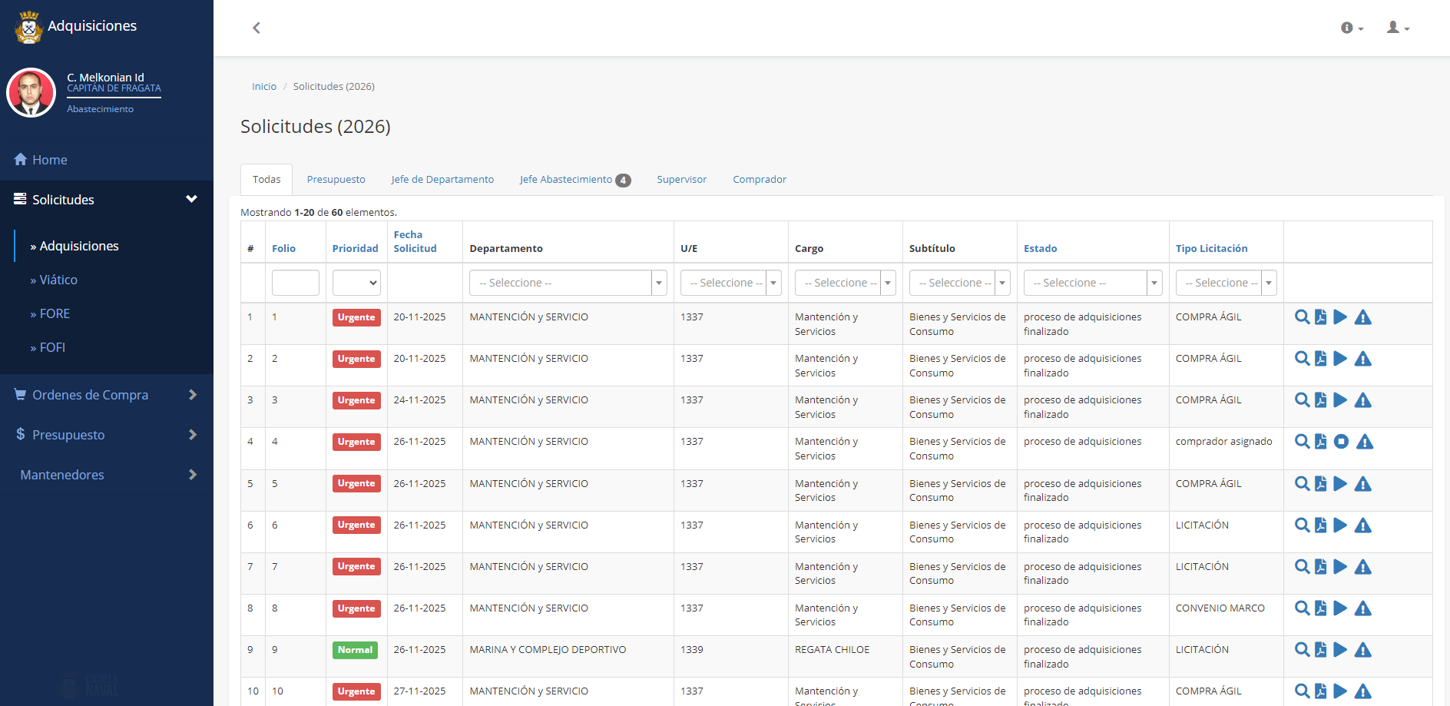
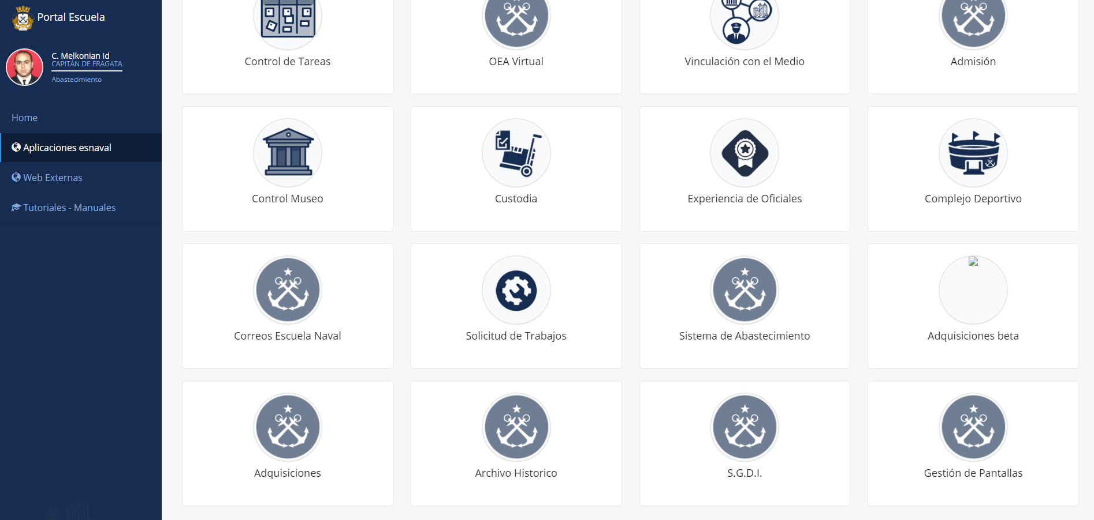
Sistema de Adquisiciones y Vestuario
P A T R I O T I S M O
HONOR LEALTAD VALENTÍA INTEGRIDAD DEBER

Slide 7
Sistema de Adquisiciones
ADQUISICIONES - FOLIOS
FOLIO
COMEX ADQ
CUADRO COMPARATIVO
CDP
LEGAJO A RECEPCIÓN
EMISIÓN OC - OBLIGACIÓN CGU
Adquisiciones
Adquisiciones
Adquisiciones
Requirente
Presupuesto
S2 Varas
Comprador
Sup - Comprador
Comprador
Adquisiciones
Comprador a Recepción
RECEPCIÓN MATERIAL
Adquisiciones
Acta de Recepción
ACTA DE RECEPCIÓN
Adquisiciones
Recepción
Firma recepción – asesor técnico
RESOLUCIÓN DE PAGO
Finanzas – Rendicuenta
Sra Jessica emite resolución y pasa entrega legajo a recepción para vuelta de firmas.
LEGAJO A PAGO
Adquisiciones
FIRMAS LEGAJO DE PAGO
Adquisiciones
Recepción
PAGO DE OBLIGACIÓN
CENFIN Respectivo devenga.
Controla remisión pago descartando facturas en SECP.
Transferencias con legajos completos a OFABAS para pago.
PAC Sepúlveda (CF 3)
PAC Trujillo (CF 10)
Jefe Depto. requirente
Presupuesto
OFABAS
OF. Adquisiciones
Encargado firma acta
P A T R I O T I S M O
HONOR LEALTAD VALENTÍA INTEGRIDAD DEBER

Slide 8
Sistema de Adquisiciones y Vestuario
La Escuela Naval hace entrega de 103 artículos de vestuario, con las siguientes particularidades:
Proveedores complejos:
Proveedores facilitadores:
Prendas con mayores inconvenientes:
Financiamiento:
Se cobra la matricula de ingreso a los sostenedores (bicicleta).
CLK.
MAVESA.
Gorras.
Tenida de Parada.
TACSPORT.
JORVENTE.
No tenemos información de mayor homologación con otras FFAA.
P A T R I O T I S M O
HONOR LEALTAD VALENTÍA INTEGRIDAD DEBER

Slide 9


Alimentación y Transporte
Alimentación:
  Armada con financiamiento de alumnos.
Transporte: 4 contratos
  Transportes Viña ➔ Ciudad de Valparaíso
  Turismo F y F ➔ Pasajes interurbanos
  Turismo F y F ➔ Buses interurbanos
  Jorge Valencia ➔ Trasportes minibuses
P A T R I O T I S M O
HONOR LEALTAD VALENTÍA INTEGRIDAD DEBER

Slide 10
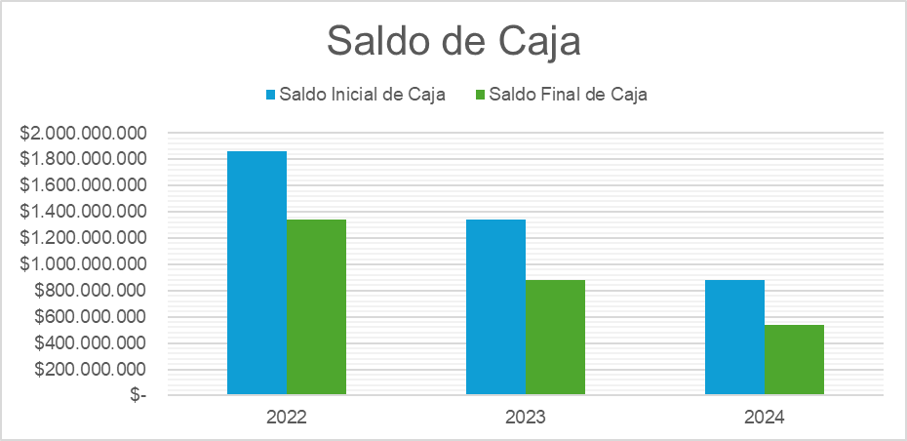
Suspensiones Transitorias - Antecedentes
Escuela Naval presentaba siguientes problemas:
  Ingresos deficitarios respecto a los ingresos.
  Deudas de arrastre de $68 millones.
  Cadetes con deudas sobre los $8 millones.
SUSPENSIONES TRANSITORIAS
P A T R I O T I S M O
HONOR LEALTAD VALENTÍA INTEGRIDAD DEBER

Slide 11
¿Qué necesito para suspender?
No hay necesidad de cuerpo legal (ley)
Se debe encontrar estipulado en la reglamentación interna
  Reglamento orgánico
  Manual del Cadete
Se debe encontrar firmado en contrato de prestaciones
PROCEDIMIENTOS:
  Warning 1
  Warning 2
  Warning Especial 4to Año
  Suspensión recogida
P A T R I O T I S M O
HONOR LEALTAD VALENTÍA INTEGRIDAD DEBER

Slide 12
Suspensiones Transitorias
WARNING 1
1 MES DEUDA
AB MAIL DE AVISO A SOSTENEDOR.
2 MESES DEUDA
AB ENVÍA MAIL DE AVISO A SOSTENEDOR.
3 MESES DEUDA
AB PROCEDE A WARNING 1.
WARNING 1
DIRECTOR APRUEBA EN CUB CON PRESENCIA OFDIV Y JJDD EJECUTIVO.
AB REMITE CARTA CERTIFICADA FIRMADA POR DIRECTOR.
WARNING 1
OFDIV NOTIFICA TELEFÓNICA A SOSTENEDOR QUE LE LLEGARÁ UNA CARTA DE PAGO Y QUE SI NO CUMPLE EL CADETE SERÁ SUSPENDIDO.
SUSPENSIÓN TRANSITORIA
WARNING 1
SOSTENEDOR NO CUMPLE.
PAGAR TODO O COORDINAR PLAN DE PAGO CON AB
AB EMITE CARTA DE SUSPENSIÓN.
OFABAS Y OFDIV PRESENTAN CARTA DE SUSPENSIÓN A DIRECTOR PARA FIRMA.
OFDIV NOTIFICA A CADETE EN PRIVADO Y DESPACHA FRANCO SIN RECOGIDA HASTA ENTERAR EL PAGO
SUSPENSIÓN TRANSITORIA
CADETE SUSPENDIDO REMITE COMPROBANTES DE PAGO A OFDIV
SUSPENSIÓN TRANSITORIA
OFABAS VERIFICA PAGO Y SOLICITA AUTORIZACIÓN A DIRECTOR PARA LEVANTAR SUSPENSIÓN.
LEVENTAMIENTO DE SUSPENSIÓN
DIRECTOR LEVANTA SUSPENSIÓN Y AUTORIZA RECOGIDA.
OFABAS NOTIFICA JJDD EJECUTIVO.
INSTRUCCIONES DE RECOGIDA
JJDD EJECUTIVO DISPONE RECOGIDA AL CAEDTE SUSPENDIDO.
OFDIV NOFICA CADETE
RECOGIDA CADETE A ESNAVAL
P A T R I O T I S M O
HONOR LEALTAD VALENTÍA INTEGRIDAD DEBER

Slide 13
Suspensiones Transitorias
WARNING 2
WARNING 1
OFDIV NOTIFICA TELEFÓNICA A SOSTENEDOR QUE LE LLEGARÁ UNA CARTA DE PAGO Y QUE SI NO CUMPLE EL CADETE SERÁ SUSPENDIDO.
SUSPENSIÓN TRANSITORIA
WARNING 1
SOSTENEDOR ACUERDA PLAN DE PAGO.
AB EMITE PLAN DE PAGO FIRMADO ANTE NOTARIO.
OFABAS Y OFDIV PRESENTAN CARTA DE SUSPENSIÓN A DIRECTOR PARA FIRMA.
OFDIV NOTIFICA A CADETE EN PRIVADO Y DESPACHA FRANCO SIN RECOGIDA HASTA ENTERAR EL PAGO
SUSPENSIÓN TRANSITORIA
CADETE SUSPENDIDO REMITE COMPROBANTES DE PAGO A OFDIV
SUSPENSIÓN TRANSITORIA
OFABAS VERIFICA PAGO Y SOLICITA AUTORIZACIÓN A DIRECTOR PARA LEVANTAR SUSPENSIÓN.
LEVENTAMIENTO DE SUSPENSIÓN
DIRECTOR LEVANTA SUSPENSIÓN Y AUTORIZA RECOGIDA.
OFABAS NOTIFICA JJDD EJECUTIVO.
INSTRUCCIONES DE RECOGIDA
JJDD EJECUTIVO DISPONE RECOGIDA AL CAEDTE SUSPENDIDO.
OFDIV NOFICA CADETE
RECOGIDA CADETE A ESNAVAL
NO CUMPLE PLAN DE PAGO
AB PROCEDE A WARNING 2.
WARNING 2
PAGA TODO LO ADEUDADO O NO SE RECOGE.
DIRECTOR APRUEBA EN CUB CON PRESENCIA OFDIV Y JJDD EJECUTIVO.
AB REMITE CARTA CERTIFICADA FIRMADA POR DIRECTOR.
WARNING 2
OFDIV NOTIFICA TELEFÓNICA A SOSTENEDOR QUE LE LLEGARÁ UNA CARTA DE PAGO Y QUE SI NO CUMPLE EL CADETE SERÁ SUSPENDIDO.
WARNING 2
SOSTENEDOR NO CUMPLE.
AB EMITE CARTA DE SUSPENSIÓN.
P A T R I O T I S M O
HONOR LEALTAD VALENTÍA INTEGRIDAD DEBER

Slide 14
Suspensiones Transitorias
WARNING ESPECIAL BRIGADIERES A CONTAR DE SEPTIEMBRE
1 MES DEUDA
AB MAIL DE AVISO A SOSTENEDOR.
2 MESES DEUDA
AB PROCEDE A WARNING ESPECIAL.
WARNING ESPECIAL
DIRECTOR APRUEBA EN CUB CON PRESENCIA OFDIV Y JJDD EJECUTIVO.
AB REMITE CARTA CERTIFICADA FIRMADA POR DIRECTOR.
WARNING ESPECIAL
OFDIV NOTIFICA A BRIGADIER QUE LE LLEGARÁ UNA CARTA DE PAGO A SU SOSTENEDOR Y QUE SI ESTE NO CUMPLE ÉL SERÁ SUSPENDIDO.
SUSPENSIÓN TRANSITORIA
WARNING ESPECIAL
SOSTENEDOR NO CUMPLE.
AB EMITE CARTA DE SUSPENSIÓN.
OFABAS Y OFDIV PRESENTAN CARTA DE SUSPENSIÓN A DIRECTOR PARA FIRMA.
OFDIV NOTIFICA A BRIGADIER EN PRIVADO Y DESPACHA FRANCO SIN RECOGIDA HASTA ENTERAR EL PAGO
SUSPENSIÓN TRANSITORIA
BRIGADIER SUSPENDIDO REMITE COMPROBANTES DE PAGO A OFDIV.
SUSPENSIÓN TRANSITORIA
OFABAS VERIFICA PAGO Y SOLICITA AUTORIZACIÓN A DIRECTOR PARA LEVANTAR SUSPENSIÓN.
LEVENTAMIENTO DE SUSPENSIÓN
DIRECTOR LEVANTA SUSPENSIÓN Y AUTORIZA RECOGIDA.
OFABAS NOTIFICA JJDD EJECUTIVO.
INSTRUCCIONES DE RECOGIDA
JJDD EJECUTIVO DISPONE RECOGIDA AL BRIGADIER SUSPENDIDO.
OFDIV NOFICA BRIGADIER.
RECOGIDA BRIGADIER A ESNAVAL
P A T R I O T I S M O
HONOR LEALTAD VALENTÍA INTEGRIDAD DEBER

Slide 15
Suspensiones Transitorias
SUSPENSIÓN DE RECOGIDA DE VACACIONES
CADETE ES DESPACHADO FRANCO VACACIONES
SUSPENSIÓN TRANSITORIA
OFDIV NOTIFICA TELEFÓNICA A SOSTENEDOR QUE SI NO TIENE SU SITUACIÓN FINANCIERA AL DÍA, EL CADETE SERÁ SUSPENDIDO A SU LLEGADA A LA ESCUELA.
SUSPENSIÓN TRANSITORIA
OFABAS Y OFDIV PRESENTAN CARTA DE SUSPENSIÓN A DIRECTOR PARA FIRMA.
SUSPENSIÓN TRANSITORIA
CADETE SUSPENDIDO REMITE COMPROBANTES DE PAGO A OFDIV
SUSPENSIÓN TRANSITORIA
OFABAS VERIFICA PAGO Y SOLICITA AUTORIZACIÓN A DIRECTOR PARA LEVANTAR SUSPENSIÓN.
LEVENTAMIENTO DE SUSPENSIÓN
DIRECTOR LEVANTA SUSPENSIÓN Y AUTORIZA RECOGIDA.
OFABAS NOTIFICA JJDD EJECUTIVO.
INSTRUCCIONES DE RECOGIDA
JJDD EJECUTIVO DISPONE RECOGIDA AL CAEDTE SUSPENDIDO.
OFDIV NOFICA CADETE
RECOGIDA CADETE A ESNAVAL
NOTIFICACIÓN DIRECTOR AL GENERAL DEL CUERPO DE CADETES
SE ELEVA NOTIFICACIÓN DEL DIRECTOR AL PORTAL CADETES, INFORMANDO QUE A LA RECOGIDA EL CADETE DEBE TENER SITUACIÓN FINANCIERA AL DÍA O SERÁ SUSPENDIDO A SU LLEGADA A LA ESCUELA.
NOTIFICACIÓN DIRECTOR AL GENERAL DEL CUERPO DE CADETES
AB PROCEDE A SUSPENSIÓN TRANSITORIA
OFDIV NOTIFICA TELEFÓNICA A SOSTENEDOR QUE LE LLEGARÁ UNA CARTA DE PAGO Y QUE SI NO CUMPLE EL CADETE SERÁ SUSPENDIDO.
OFDIV NOTIFICA A CADETE EN PRIVADO Y DESPACHA FRANCO SIN RECOGIDA HASTA ENTERAR EL PAGO.
SUSPENSIÓN TRANSITORIA
P A T R I O T I S M O
HONOR LEALTAD VALENTÍA INTEGRIDAD DEBER

Slide 16
FES
ANÁLISIS FES V/S CAE
PARÁMETROS DE MEDICIÓN
MESUALIDADES ANUALES | 11
MENSUALIDAD | 11
VALOR UF | $ 41.000
INGRESOS PROYECTADOS | $ 4.100.000.000
INGRESO CONSOLIDADO PROMEDIO | $ 253.222.219
COBERTURA CAE PROMEDIO | 61%
1.- ANÁLISIS CAE V/FES
Consideraciones:
 | Se debe considerar que el riesgo del CAE es el pago por deserción, mientras que el FES es la Oportunidad de pago.
 | Considerando que la misma cantidad de alumnos CAE optan al FES.
ALUMNOS CAE | 103
ALUMNOS FES | 103
DETALLE | CLP | UF | % INGRESOS | TIEMPO EN INGRESOS
 |  |  |  | MES | DIAS
MONTO CAE | $ 311.699.630 | 7602,43 | 7,60% | 1 | 6
MONTO FES | $ 510.983.000 | 12463 | 12,46% | 2 | 0
RIESGO CAE | $ 19.819.800 | 483,4097561 | 0,48% | 0 | 2
RIESGO FES | $ 510.983.000 | 12463 | 12,46% | 2 | 0
P A T R I O T I S M O
HONOR LEALTAD VALENTÍA INTEGRIDAD DEBER

Slide 17
FES
2.- ANÁLISIS CAPACIDAD FES
Consideraciones:
 | Se debe considerar que el riesgo del CAE es el pago por deserción, mientras que el FES es la Oportunidad de pago.
CATEGORÍA ALUMNO | CANTIDAD | RIESGO TOLERABLE
ALUMNOS CAE | 164 | $ 41.000.000 | 1,00%
ALUMNOS FES | 8 | $ 41.000.000 | 1,00%
DETALLE | CLP | UF | % INGRESOS | TIEMPO EN INGRESOS
 |  |  |  | MES | DIAS
MONTO CAE | $ 495.802.637 | 12092,74725 | 12,09% | 1 | 28
MONTO FES | $ 41.000.000 | 1000 | 1,00% | 0 | 4
RIESGO CAE | $ 41.000.000 | 1000 | 1,00% | 0 | 4
RIESGO FES | $ 41.000.000 | 1000 | 1,00% | 0 | 4
P A T R I O T I S M O
HONOR LEALTAD VALENTÍA INTEGRIDAD DEBER

Slide 18
FES
3.- CONCLUSIONES
3.1.- | El riesgo que presenta el FES, equivale a casi dos meses de ingresos de la Escuela Naval, significando dificultades en su operación. Se requieriría de una caja base de 500 MM, sin disponibilidad de inversión para poder optar a la alternativa de financiamiento en comento.
3.2.- | El riesgo presentado en el CAE podría tener una tolerancia de hasta el 1% de los ingresos podría ser aceptable, en atención a que dicho monto resulta considerable para efectuar recuperación de infraestructura.
3.3.- | El riesgo que presenta el FES, equivale a casi dos meses de ingresos de la Escuela Naval, significando dificultades en su operación. Se requieriría de una caja base de 500 MM, sin disponibilidad de inversión para poder optar a la alternativa de financiamiento en comento.
3.4.- | Si bien la máxima tolerancia de CAE implica un esfuerzo en la planificación de las adquisiciones y pagos respecto a la desviación de caja, dado su oportunidad de pago sigue siendo aceptable.
P A T R I O T I S M O
HONOR LEALTAD VALENTÍA INTEGRIDAD DEBER

Slide 19
CRISTÓBAL MELKONIAN ID
CAPITÁN DE FRAGATA AB
JEFE DEPTO. ABASTECIMIENTO Y FZAS.
MESA DE TRABAJO OFICIALES FZAS ESCUELAS MATRICES 2026
Santiago, 22 de abril de 2026

